Slide 1

Муниципальное автономное учреждение дополнительного образования «Станция юных техников»
«Робот ПЗН1»
Авторы: Мозганов Николай
Арапов Александр
Руководитель: Мещеряков В.В.

Slide 2
Цель:
Создать робот «ПЗН1», который поможет улучшить качество питания.
Задачи:
Изучить принципы здорового и полезного питания.
Разработать робототехническое устройство и подиум.
Установить программное обеспечение на планшет.
Провести тестирование и отладку.
Создать презентацию и видео-ролик.

Slide 3


Актуальность:
С распространением Фаст-фудов и прочей вредной пищи люди стали набирать лишний вес, а это может приводить е различным заболеваниям. Пропаганда здорового питания на сегодняшний день является очень важной задачей.

Slide 4
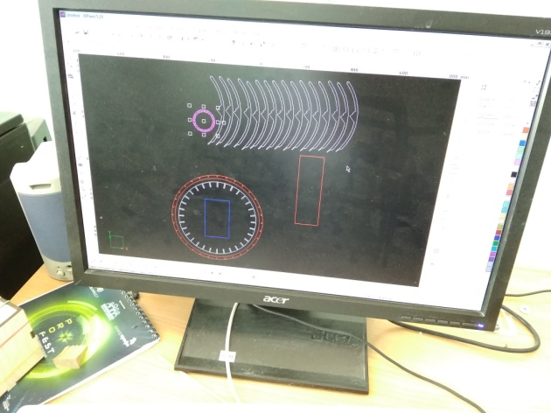
1 этап изготовления ПЗН1
Проектирование 3D модели полусферы и box в программе JDpaint.

Slide 5
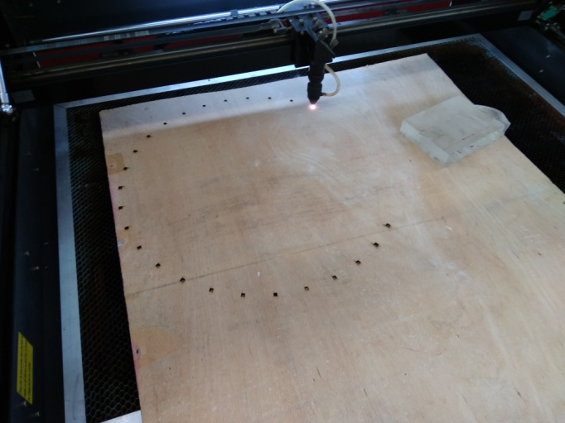
2 этап изготовления ПЗН1
Изготовление элементов полусферы из фанеры на лазерном станке.

Slide 6
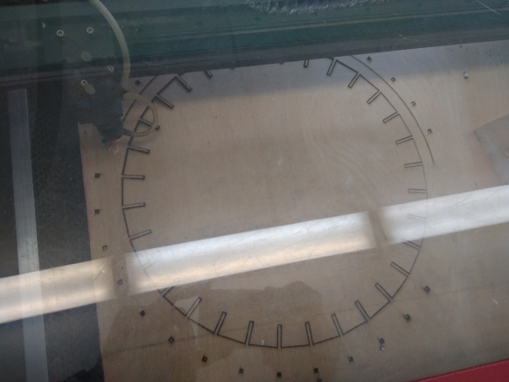
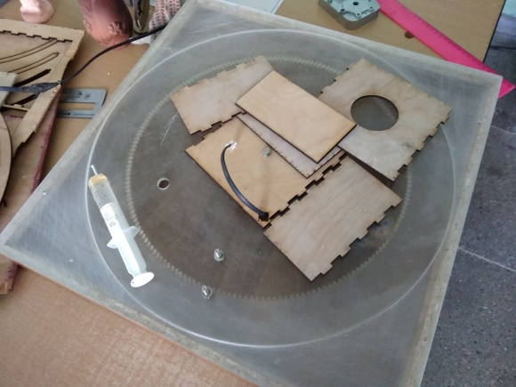
3 этап изготовления ПЗН1
Изготовление box.

Slide 7
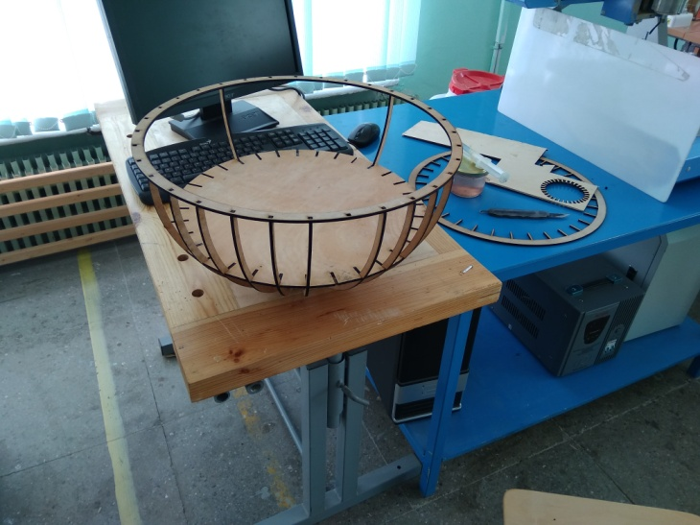
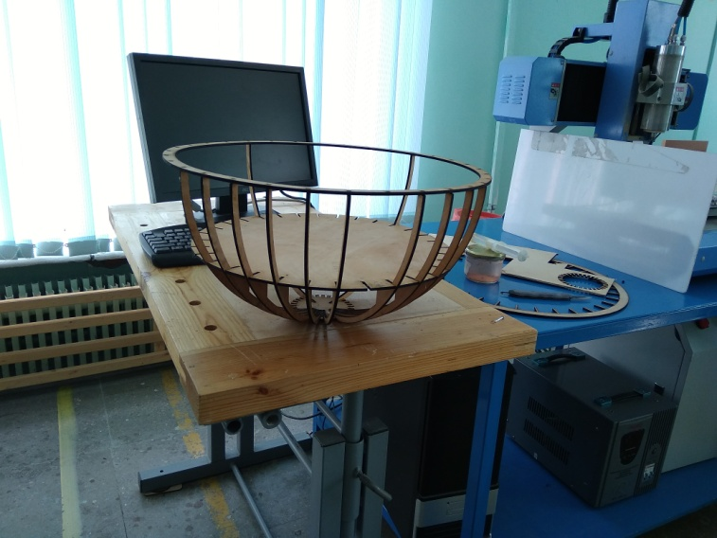
4 этап изготовления ПЗН1
Сборка полусферы и box.

Slide 8
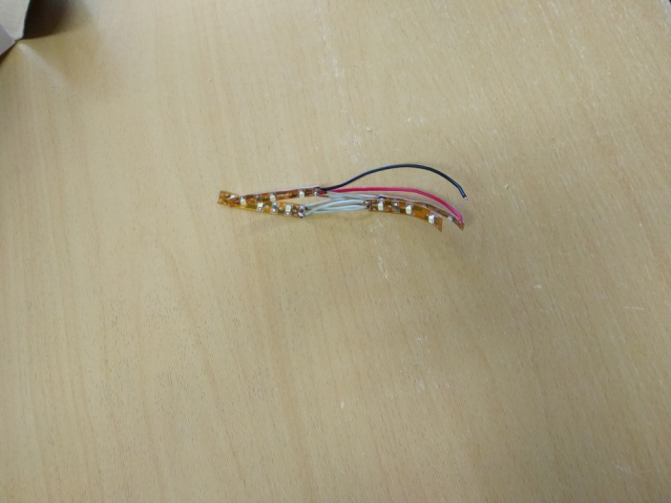
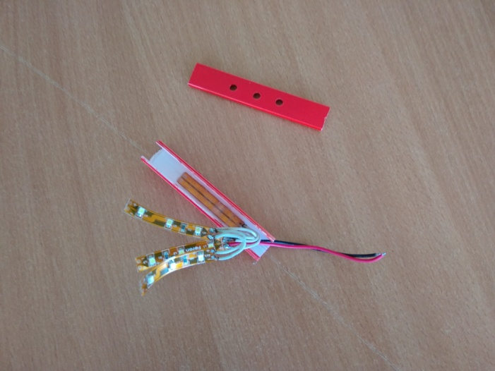
5 этап изготовления ПЗН1
Изготовление светящегося столбика из кабель-канала и светодиодной ленты

Slide 9
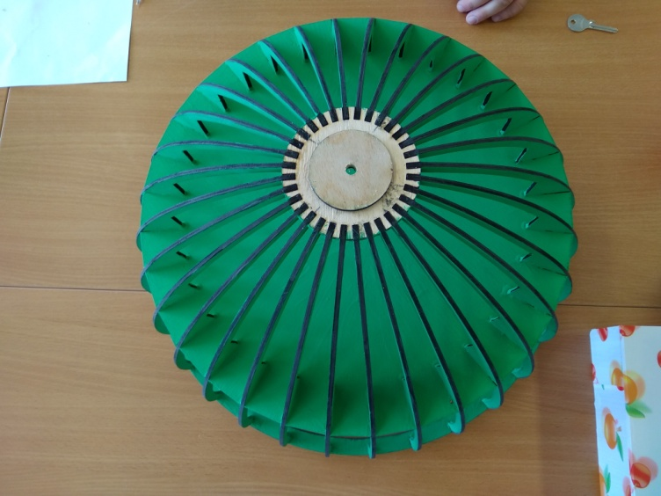
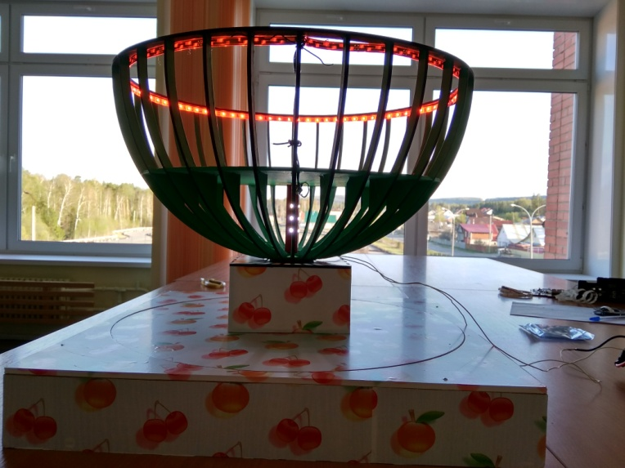
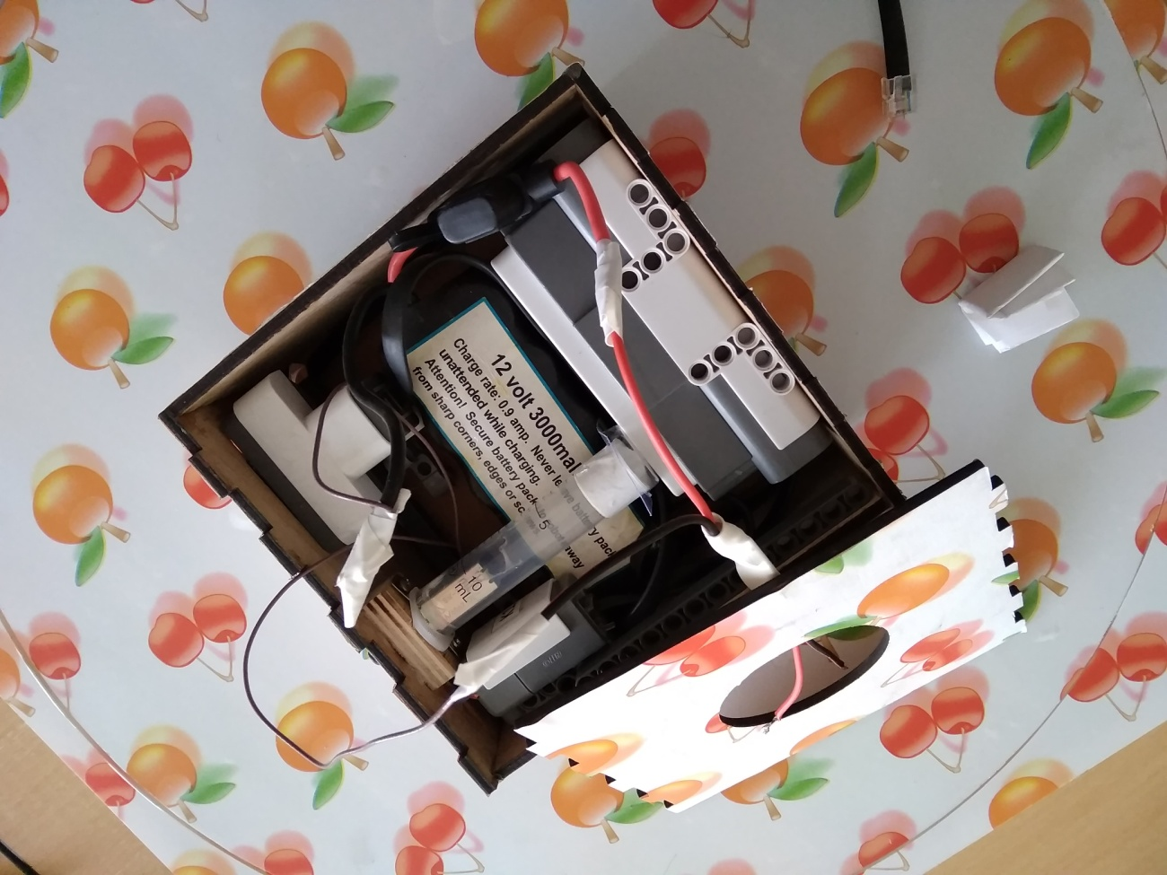
6 этап изготовления ПЗН1
Окрашивание полусферы, закрепление светодиодной ленты, размещение в box электронных компонентов.

Slide 10
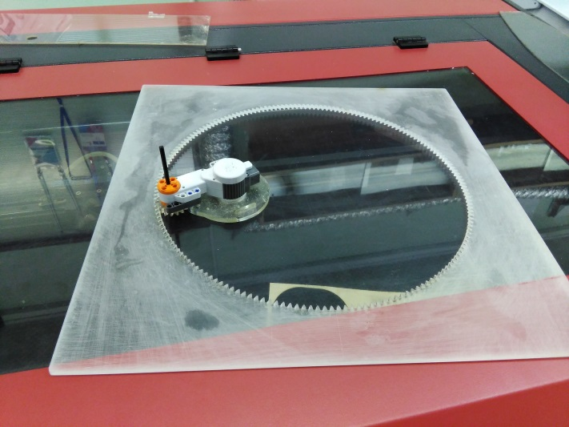
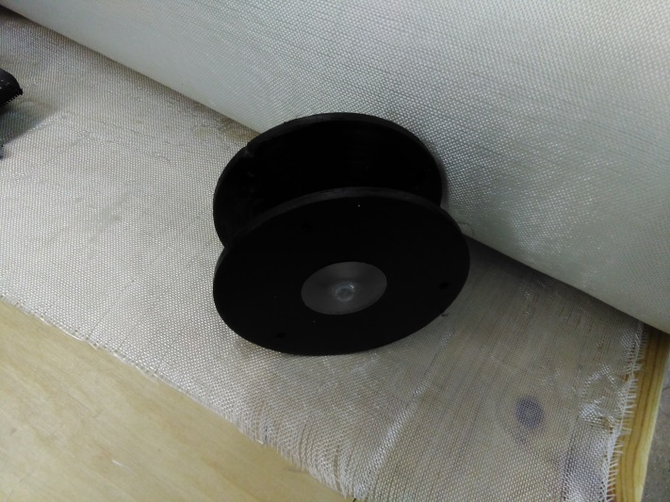
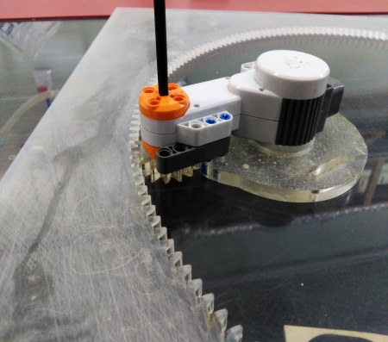
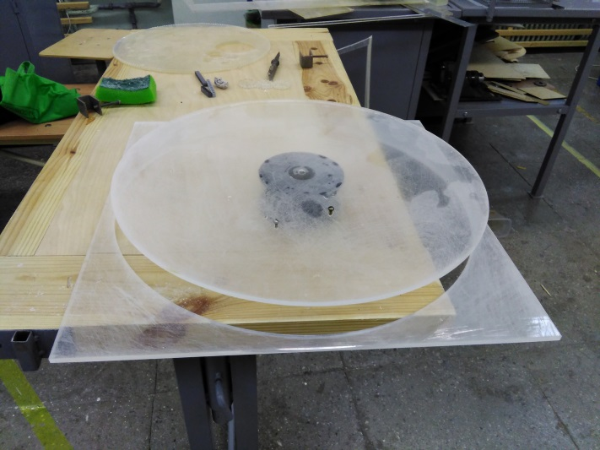
7 этап изготовления ПЗН1
Создание 3D модели крутящегося подиума и изготовление его на токарном и лазерном станках.

Slide 11
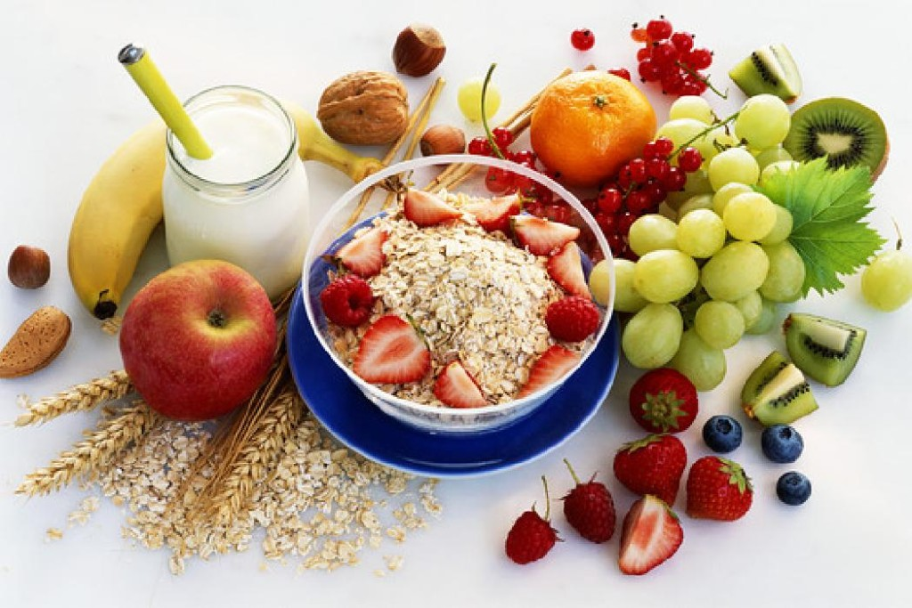
Перспективы развития:
Разработать серию робототехнических устройств, направленных на привлечение внимания людей к продуктам здорового питания и здоровому образу жизни.

Slide 12
Питаемся правильно с ПЗН1!

